Slide 1
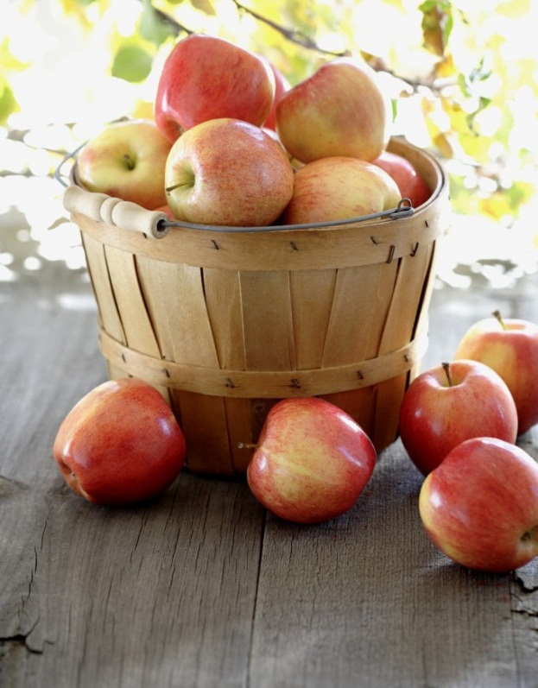
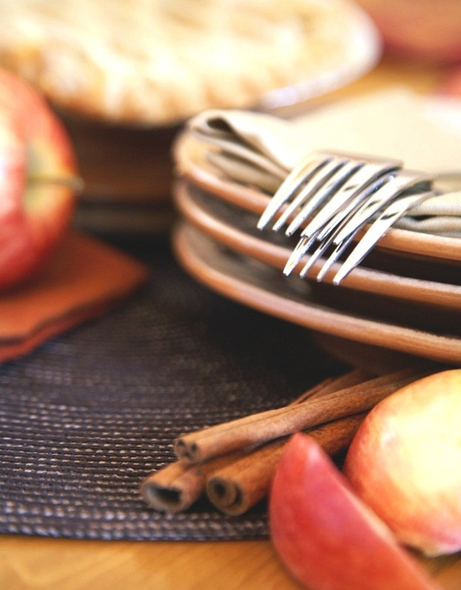
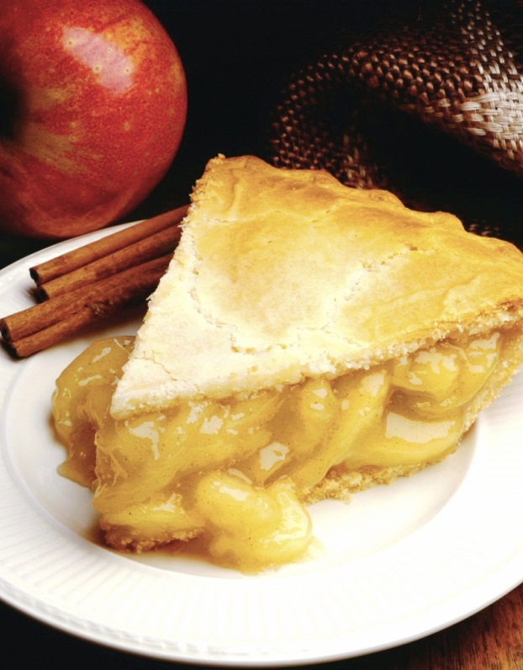
Progetto di Gestione dell’Informazione
Michele Bianco
Giovanni Anniballi
Notes:
NOTA: per sostituire un'immagine selezionarla ed eliminarla, quindi usare l'icona Inserisci immagine per sostituirla con l'immagine desiderata.

Slide 2
Introduzione
Il progetto che andremo a presentare è un search engine che ha come tema quello della cucina e delle ricette, un utente potrà cercare ricette filtrando i contenuti per titolo, ingredienti o categorie.
La differenziazione sulla ricerca è stata fatta per garantire la massima flessibilità all’utente, per esempio se si dispone solo di determinati ingredienti si potranno cercare ricette che contengono solo quei determinati ingredienti.
Premendo il tasto Sinonimi invece di Cerca sarà possibile appunto cercare i sinonimi della parola scritta nella barra di ricerca.

Slide 3
Fasi del lavoro
Tweak al json
Pre-processing
Organizzazione e visualizzazione dei dati
Benchmark e testing
Raccolta dati

Slide 4
Raccolta dati
I dati sono stati raccolti da giallozafferano e da donnamoderna tramite un add-on chiamato Open Web Scraper (la cui documentazione può essere trovata qui).
Prima di iniziare la raccolta dati vera e propria abbiamo studiato cosa recuperare, capendo quanto i dati raccolti da due siti diversi potessero essere compatibili, per questo abbiamo deciso di selezionare i campi su cui fare scraping, i campi scelti sono stati:
Fonte, contenente il link del sito dal quale proviene la ricetta
Categoria, tipo di portata della ricetta (Primi Piatti, Contorno, Antipasti)
Titolo, il nome della ricetta
Ricetta-link, link alla ricetta, utilizzato per raggiungere il sito madre
Ingredienti, comprensivi di grammatura di ogni prodotto
Ingredienti_token, salva i prodotti in modo ‘’pulito’’ in modo da favorire la ricerca su questo campo
Preparazione, istruzioni da seguire per riprodurre la ricetta
Immagine-src, una foto del piatto

Slide 5
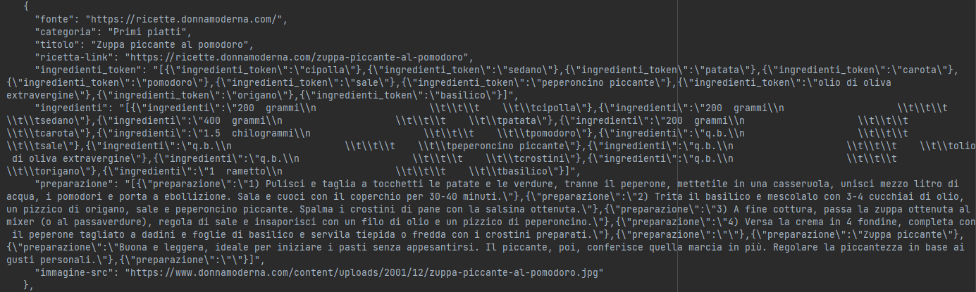
Tweak del file json
Dopo lo scraping alcuni campi del json avevano bisogno di formattati per poter essere ritenuti leggibili, la funzione json_fix() serve a trasformare questo…

Slide 6
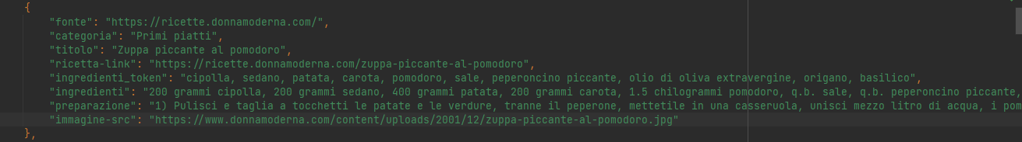
Tweak del file json
…in questo
Come si può vedere i campi cambiati sono ingredienti, ingredienti_token e preparazione.

Slide 7
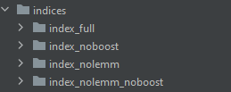
Pre-processing e indexing
E’ seguita poi la fase di pre-processing ed indicizzazione.
Per il pre-processing è stata usata la libreria NLTK tokenizzando il testo ed eliminando stopword e punteggiatura, la lemmatizzazione è stato utilizzato simplemma.
Dopo questo è stata effettuata l’indicizzazione, sono stati creati diversi indici tutti con tre campi principali usati ai fini della ricerca, quali categoria, titolo e ingredienti_token.
La differenza tra i vari indici creati sarà vista nei benchmark che mostreranno quale indice risulta ‘’vincitore’’.

Slide 8
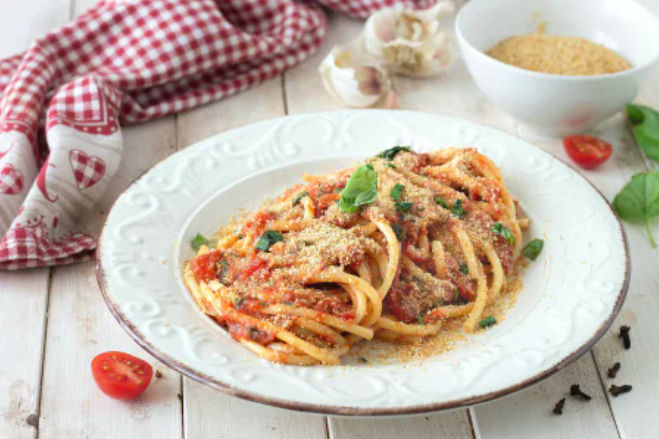
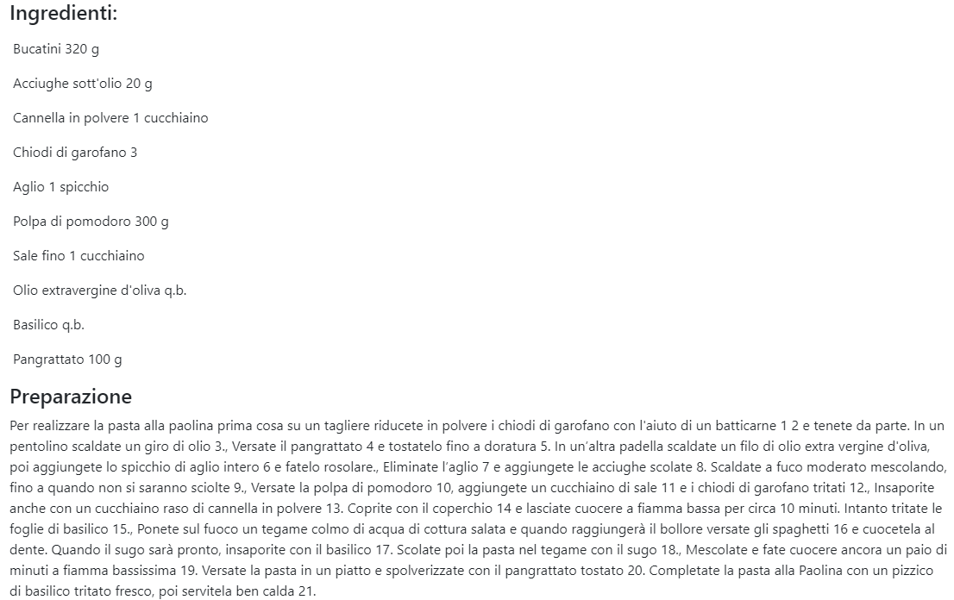
Organizzazone e visualizzazione dei dati
Per mostrare i dati all’utente è stato utilizzato un modal che cerca di imitare un tradizionale ricettario cartaceo in modo da rendere più naturale l’utilizzo del sito anche ai più nostalgici.
Nella scheda possiamo trovare molti degli elementi salvati nel json, per esempio possiamo vedere immagine-src o ricetta-link, utilizzato con il tasto ‘’Vai al sito’’ che reindirizza l’utente a giallozafferano o donnamoderna in base al sito di provenienza.

Slide 9
Come riferimento abbiamo deciso di utilizzare il motore di Ricerca Google in quanto è uno dei più famosi ed utilizzati per la ricerca di ricette.
Benchmark

Slide 10
Ranking

